Slide 1
ДВИ по обществознанию
Трофимова Вера Сергеевна, репетитор по истории и обществознанию, соучредитель онлайн-школы и сообщества репетиторов TUTOR_UP

Slide 2
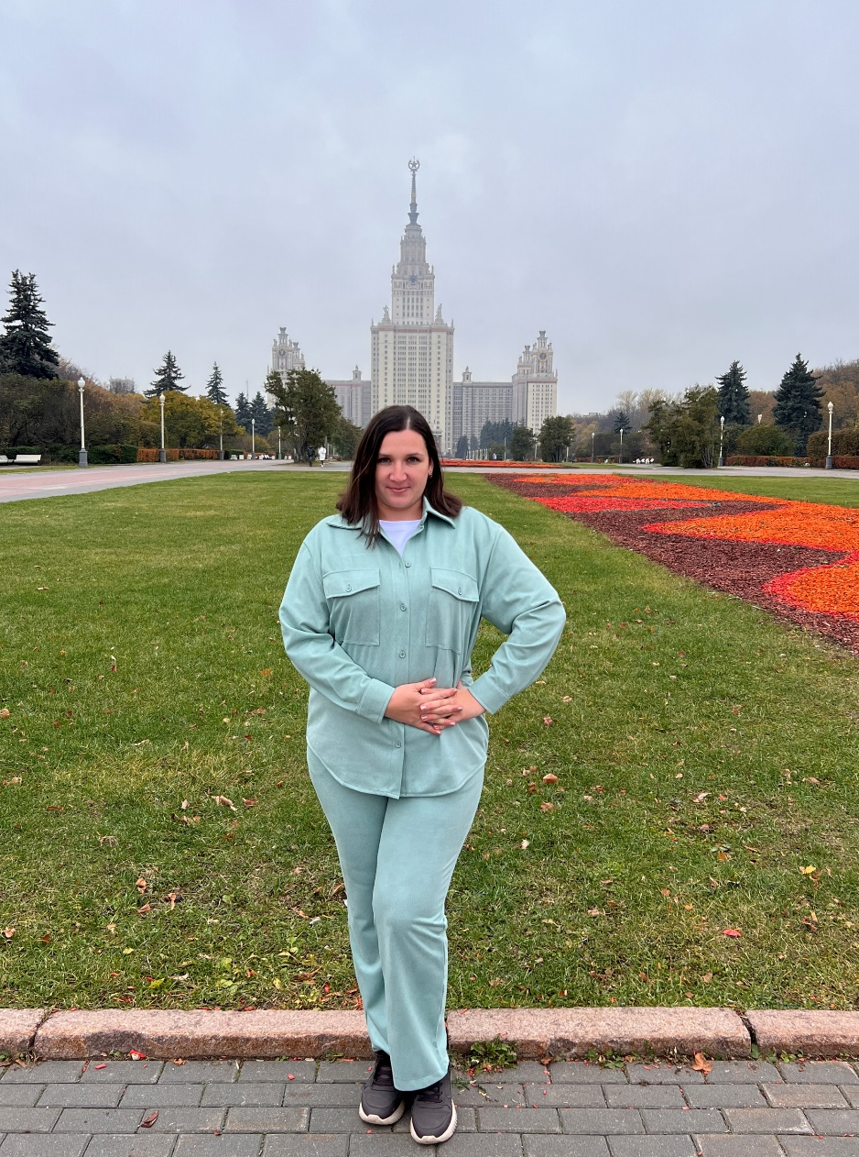
Руководитель образовательного центра
15 лет в преподавании, в том числе в школе
Выпускница МГПУ, РГГУ
Участник ряда международных конференций
Работаю с узкими нишами: ДВИ, олимпиады, профильные школы
Выпустила 500+ довольных выпускников

Slide 3
Моя миссия
Хочу сделать открытой информацию, с помощью которой каждый сможет самостоятельно подготовиться и сдать ДВИ по обществознанию. При этом методика также будет полезна для сдачи вступительных испытаний и в другие вузы.
Поэтому я написала методическое пособие по подготовке к ДВИ.

Slide 4
Эссе – основа экзамена
Прежде всего, учителю необходимо ознакомиться с алгоритмом написания эссе и объяснить этот алгоритм ученику. После этого разобрать каждое из приведенных мной эталонных эссе. Читаем абзац и вместе с учеником анализируем, какие смыслы вложены в текст.
Следует задать ученику вопросы:
Какая теория здесь применена?
Что можно еще добавить?
Какие еще примеры можно привести по этой теме?

Slide 5
Что делать?
Мотивируем ребенка самостоятельно думать и предлагать другие подходящие примеры и аргументы.
Задача учителя: в течение учебного периода сформировать банк таких аргументов и примеров под различные блоки теории, которые ребенок сможет применить на экзамене.
Важно обратить внимание на разные точки зрения философов по заданной теме. Когда ученик может показать в своей работе разные точки зрения философов – это сразу добавляет веса в его работу. Предложите ученику выполнить такое упражнение: под тему эссе подобрать мнения как минимум двух философов по этой проблематике.

Slide 6
У каждого ученика свой взгляд, свой ход рассуждений. Таким образом, каждый раз будет совершенно новое эссе на одну и ту же тему. Каждый день разбирайте по сочинению и переписывайте его вместе с учеником с новыми примерами.
К ДВИ можно подготовиться за 10-12 дней, если ребенок имеет общие знания для подготовки. Если он сдал ЕГЭ хотя бы на 60-70 баллов, то у него есть знание базовой теории. Он сможет на основе этого методического пособия расширить свой кругозор.
Задача учителя, в первую очередь, направить ученика, проанализировать каждый абзац эссе. Если вы будете это делать, то у ребенка в памяти отпечатается алгоритм. Он запомнит структуру. Этому можно научиться за 5-7 занятий, но большая практика нужна для проработки примеров. Поэтому минимальный срок подготовки к ДВИ - 7-12 дней. Но гораздо лучше готовиться в течение года, если речь идет о формировании крепкого умения и навыка.

Slide 7
К примеру теория:
Облигация — это ценная бумага, закрепляющая право ее держателя на получение в предусмотренной ей срок ее номинальной стоимости и зафиксированного в ней процента от этой стоимости или иного имущественного эквивалента. К признакам облигации относят то, что облигация всегда имеет срок обращения по истечении которого она должна быть погашена, также она дает право на получение процента в виде купонного дохода и дает первоочередное право на получение части имущества фирмы в случае ее разорения, даже раньше, чем владельцы привилегированных акций.

Slide 8
Пример из общественной жизни
Считается, что акции являются более высокорискованными ценными бумагами, чем облигации, т.к. доход от облигации в отличие от акций можно спрогнозировать и просчитать. Акции могут быть более высокодоходными инструментами в портфеле инвестора, но крайне нестабильны. К примеру, в марте 2022 в связи с санкциями введенными странами запада по отношению к россии акции многих отечественных компаний обвалились, т.к. западные страны стали разрывать подписанные контракты или саботировать их исполнение. Например в тот момент “просели” котировки акции “Сбербанка”, “ВТБ”, “Сегежи”, “Детского мира”; весь рынок испытал просадку.

Slide 9


Спасибо за внимание! Подписывайтесь на мой ТГ-канал

Slide 10
